Slide 1
第三章学习目标
理解傅里叶变换的几种形式
了解周期序列的傅里叶级数及性质，掌握周期卷积过程
理解离散傅里叶变换及性质，掌握圆周移位、共轭对称性，掌握圆周卷积、线性卷积及两者之间的关系
了解频域抽样理论
理解频谱分析过程
了解序列的抽取与插值过程

Slide 2
本章作业练习
P132:
3
4
5(1)(2)(3)
6
8
9
10
11
12
14
19
20
26

Slide 3
第三章 离散傅里叶变换
DFT: Discrete Fourier Transform
Notes:
离散时间信号—序列

Slide 4
一、Fourier变换的几种可能形式
时间函数 频率函数
连续时间、连续频率—傅里叶变换
连续时间、离散频率—傅里叶级数
离散时间、连续频率—序列的傅里叶变换
离散时间、离散频率—离散傅里叶变换

Slide 5
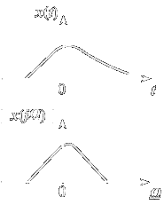
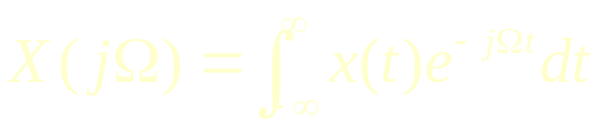
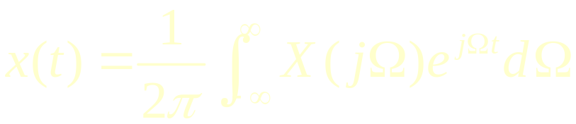
连续时间、连续频率—傅里叶变换
时域连续函数造成频域是非周期的谱，
而时域的非周期造成频域是连续的谱密度函数。

Slide 6
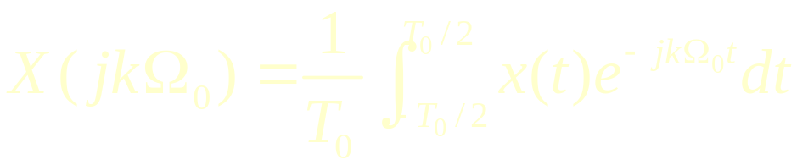
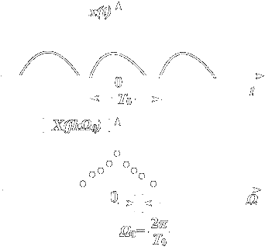
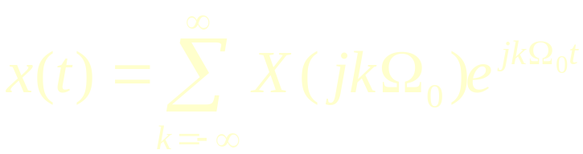
连续时间、离散频率—傅里叶级数
时域连续函数造成频域是非周期的谱，而频域的离散对应时域是周期函数。

Slide 7
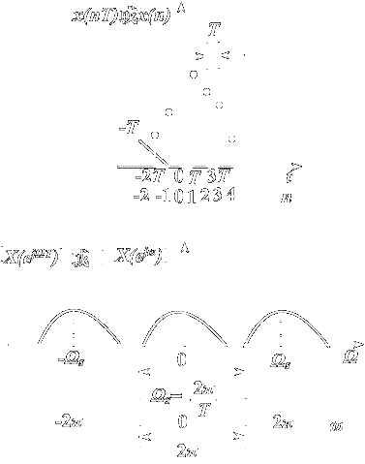
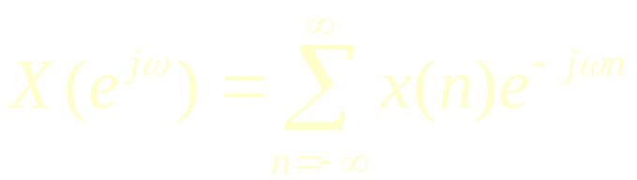
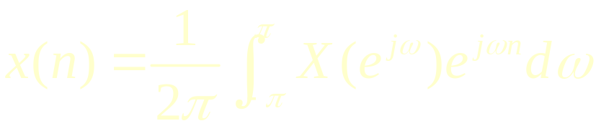
离散时间、连续频率—序列的傅里叶变换
时域的离散化造成频域的周期延拓，而时域的非周期对应于频域的连续

Slide 8
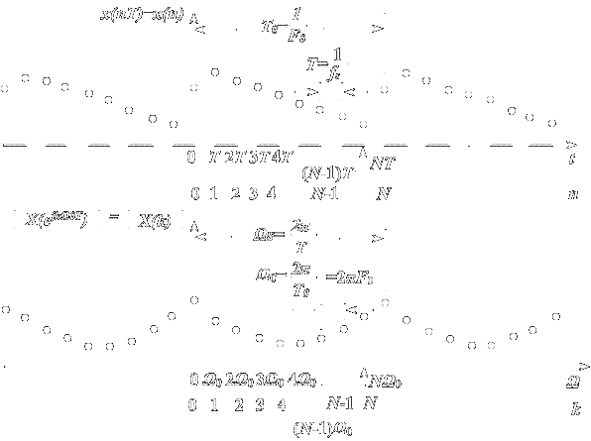
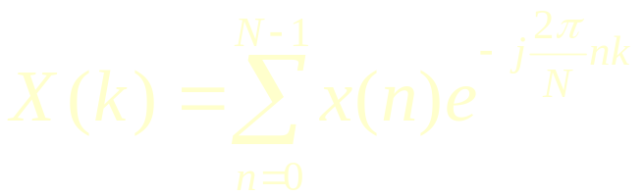
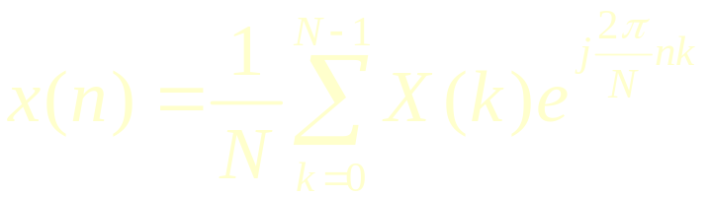
离散时间、离散频率—离散傅里叶变换
一个域的离散造成另一个域的周期延拓，因此离散傅里叶变换的时域和频域都是离散的和周期的

Slide 9
四种傅里叶变换形式的归纳
时间函数 | 频率函数
连续和非周期 | 非周期和连续
连续和周期(T₀) | 非周期和离散(Ω₀=2π/T₀)
离散(T)和非周期 | 周期(Ωs=2π/T)和连续
离散(T)和周期(T₀) | 周期(Ωs=2π/T)和离散(Ω₀=2π/T₀)

